Slide 1
R&D 과제 수행 포트폴리오
박 한 익

Slide 2
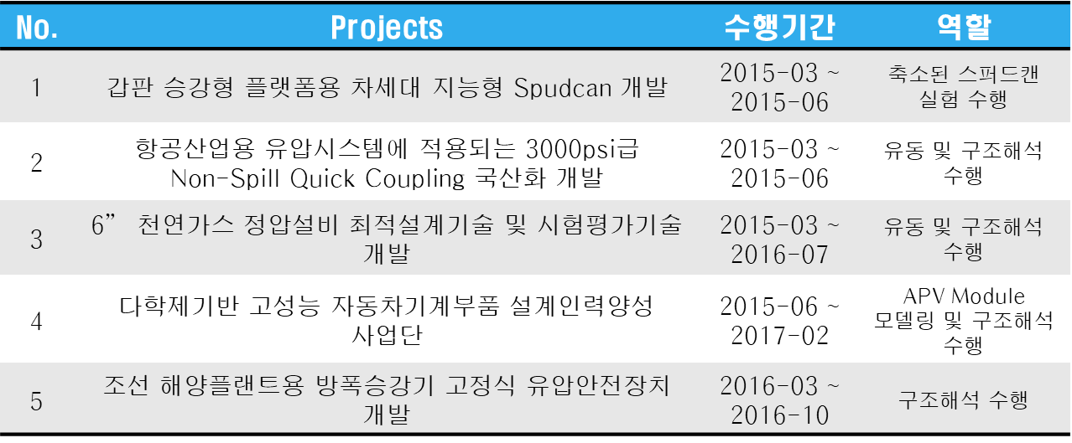
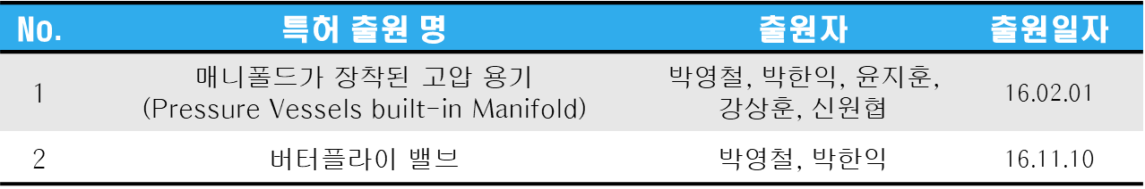
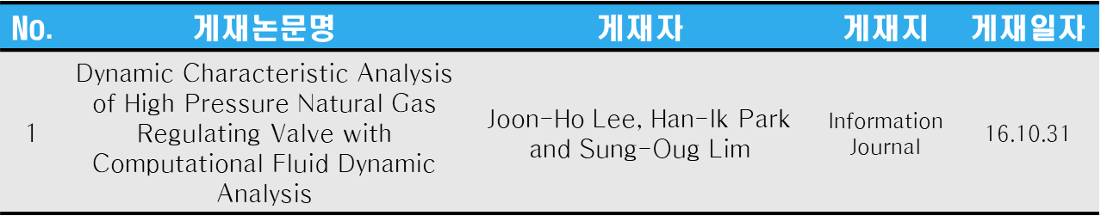
R&D 수행과제 및 연구실적 – 석사기간 수행
R&D 수행과제
특허출원
논문실적

Slide 3
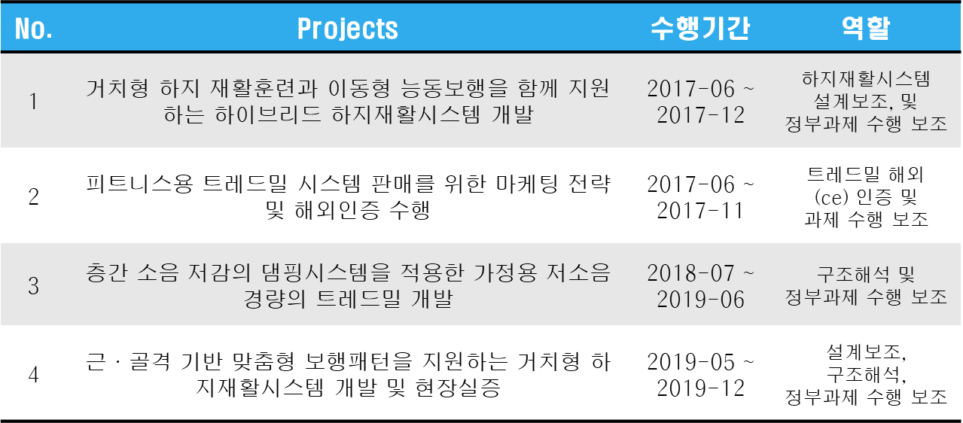
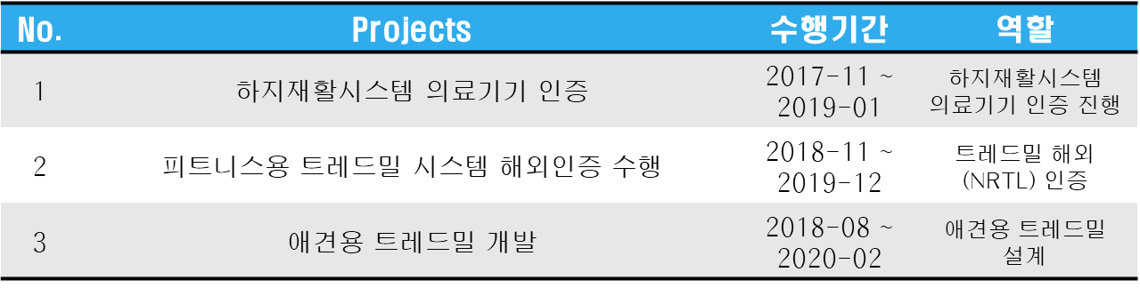
R&D 수행과제 및 연구실적 – 동아금속
R&D 정부과제 수행
사내 연구과제 수행

Slide 4
No. | Projects | 수행기간 | 역할
1 | 갑판 승강형 플랫폼용 차세대 지능형 Spudcan 개발 | 2015-03 ~ 2015-06 | 축소된 스퍼드캔 실험 수행
2 | 항공산업용 유압시스템에 적용되는 3000psi급 Non-Spill Quick Coupling 국산화 개발 | 2015-03 ~ 2015-06 | 유동 및 구조해석 수행
3 | 6” 천연가스 정압설비 최적설계기술 및 시험평가기술 개발 | 2015-03 ~ 2016-07 | 유동 및 구조해석 수행
4 | 다학제기반 고성능 자동차기계부품 설계인력양성 사업단 | 2015-06 ~ 2017-02 | APV Module 모델링 및 구조해석 수행
5 | 조선 해양플랜트용 방폭승강기 고정식 유압안전장치 개발 | 2016-03 ~ 2016-10 | 구조해석 수행
No. | 특허 출원 명 | 출원자 | 출원일자
1 | 매니폴드가 장착된 고압 용기 (Pressure Vessels built-in Manifold) | 박영철, 박한익, 윤지훈, 강상훈, 신원협 | 16.02.01
2 | 버터플라이 밸브 | 박영철, 박한익 | 16.11.10
No. | 게재논문명 | 게재자 | 게재지 | 게재일자
1 | Dynamic Characteristic Analysis of High Pressure Natural Gas Regulating Valve with Computational Fluid Dynamic Analysis | Joon-Ho Lee, Han-Ik Park and Sung-Oug Lim | Information Journal | 16.10.31

Slide 5
No. | Projects | 수행기간 | 역할
1 | 거치형 하지 재활훈련과 이동형 능동보행을 함께 지원하는 하이브리드 하지재활시스템 개발 | 2017-06 ~ 2017-12 | 하지재활시스템 설계보조, 및 정부과제 수행 보조
2 | 피트니스용 트레드밀 시스템 판매를 위한 마케팅 전략 및 해외인증 수행 | 2017-06 ~ 2017-11 | 트레드밀 해외 (ce) 인증 및 과제 수행 보조
3 | 층간 소음 저감의 댐핑시스템을 적용한 가정용 저소음 경량의 트레드밀 개발 | 2018-07 ~ 2019-06 | 구조해석 및 정부과제 수행 보조
4 | 근·골격 기반 맞춤형 보행패턴을 지원하는 거치형 하지재활시스템 개발 및 현장실증 | 2019-05 ~ 2019-12 | 설계보조, 구조해석, 정부과제 수행 보조
No. | Projects | 수행기간 | 역할
1 | 하지재활시스템 의료기기 인증 | 2017-11 ~ 2019-01 | 하지재활시스템 의료기기 인증 진행
2 | 피트니스용 트레드밀 시스템 해외인증 수행 | 2018-11 ~ 2019-12 | 트레드밀 해외 (NRTL) 인증
3 | 애견용 트레드밀 개발 | 2018-08 ~ 2020-02 | 애견용 트레드밀 설계

